Slide 1


Reti neurali convoluzionali per il riconoscimento di immagini mediche: analisi di attacchi di tipo adversarial e delle tecniche di difesa
Facoltà di Ingegneria dell’informazione, informatica e statistica
Corso di Laurea in Informatica
Chiara Ballanti

Slide 2
Descrizione del Problema
Reti neurali convoluzionali per il riconoscimento di immagini mediche: analisi di attacchi di tipo adversarial e delle tecniche di difesa
A.A. 2020/2021
Pagina <number>

Slide 3
Analisi immagini mediche
Scopo: esaminare il corpo umano per diagnosi, trattamenti e monitoraggio della salute.
Utilizzo della Computer Vision (CV) in medicina:
  offre alti tassi di successo nella diagnosi precoce
  diminuisce gli errori di singoli operatori medici
  può ridurre i tassi di mortalità e aumentare le aspettative di vita umana
Classificazione:
  Computer-aided-diagnosis (CAD)
Reti neurali convoluzionali per il riconoscimento di immagini mediche: analisi di attacchi di tipo adversarial e delle tecniche di difesa
A.A. 2020/2021
Pagina <number>

Slide 4
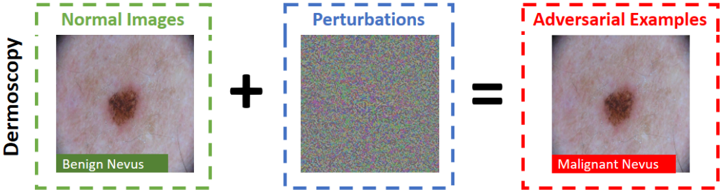
Vulnerabilità
Vulnerabilità agli adversarial attacks:
  aggiunta intenzionale di piccole perturbazioni nei dati di input dell’algoritmo di DL
  perturbazioni impercettibili all’occhio umano
  Scopo: portare l’algoritmo di DL a conclusioni errate
Reti neurali convoluzionali per il riconoscimento di immagini mediche: analisi di attacchi di tipo adversarial e delle tecniche di difesa
A.A. 2020/2021
Pagina <number>

Slide 5
Tecniche di Adversarial Attacks
Reti neurali convoluzionali per il riconoscimento di immagini mediche: analisi di attacchi di tipo adversarial e delle tecniche di difesa
A.A. 2020/2021
Pagina <number>

Slide 6
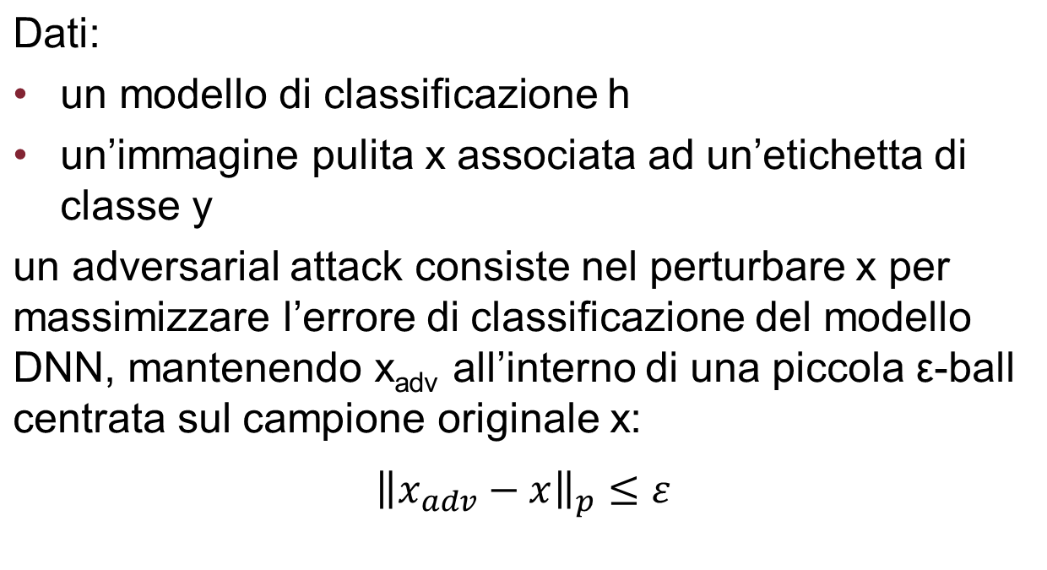
Cos’è un adversarial attack
Reti neurali convoluzionali per il riconoscimento di immagini mediche: analisi di attacchi di tipo adversarial e delle tecniche di difesa
A.A. 2020/2021
Pagina <number>

Slide 7
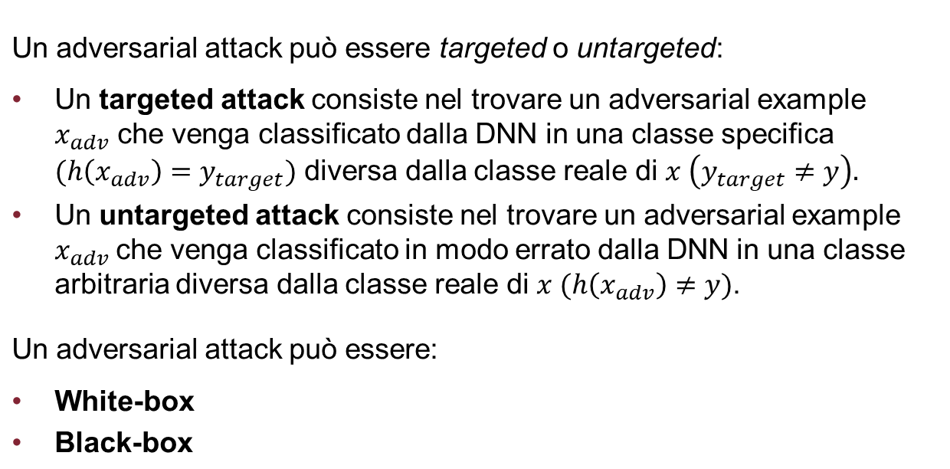
Tipi di adversarial attacks
Reti neurali convoluzionali per il riconoscimento di immagini mediche: analisi di attacchi di tipo adversarial e delle tecniche di difesa
A.A. 2020/2021
Pagina <number>

Slide 8
Adversarial Attacks
Untargeted e targeted attacks in ambiente white-box sotto il vincolo di perturbazione L∞:
Fast Gradient Sign Method (FGSM)
Basic Iterative Method (BIM)
Project Gradient Descent (PGD)
DeepFool
Reti neurali convoluzionali per il riconoscimento di immagini mediche: analisi di attacchi di tipo adversarial e delle tecniche di difesa
A.A. 2020/2021
Pagina <number>

Slide 9
Tecniche di Mitigation di Adversarial Attacks
Reti neurali convoluzionali per il riconoscimento di immagini mediche: analisi di attacchi di tipo adversarial e delle tecniche di difesa
A.A. 2020/2021
Pagina <number>

Slide 10
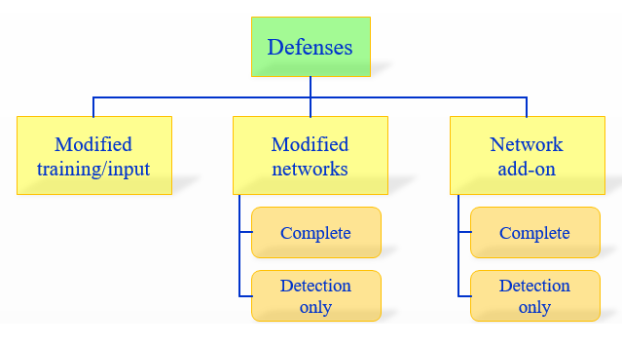
Tecniche di Mitigation di Adversarial Attacks
Reti neurali convoluzionali per il riconoscimento di immagini mediche: analisi di attacchi di tipo adversarial e delle tecniche di difesa
A.A. 2020/2021
Pagina <number>

Slide 11
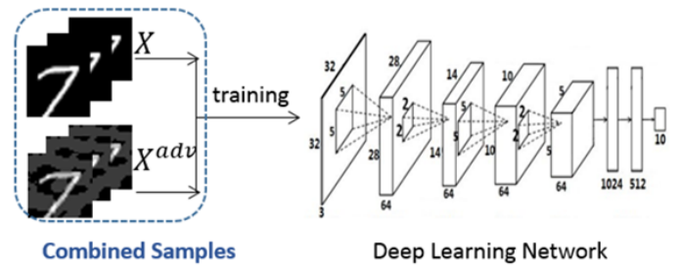
Brute-force adversarial training
Modified Training/Input
Migliorare la robustezza di una rete neurale trainandola con immagini pulite e perturbate.
Reti neurali convoluzionali per il riconoscimento di immagini mediche: analisi di attacchi di tipo adversarial e delle tecniche di difesa
A.A. 2020/2021
Pagina <number>

Slide 12
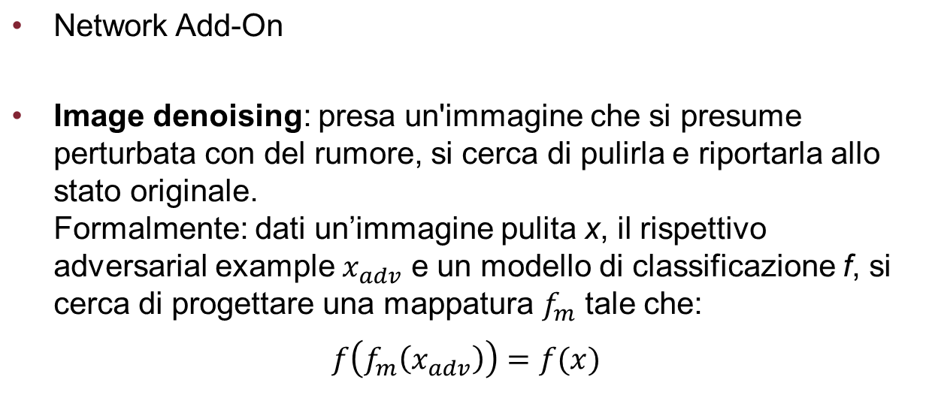
Pix2Pix Generative Adversarial Network (GAN)
Reti neurali convoluzionali per il riconoscimento di immagini mediche: analisi di attacchi di tipo adversarial e delle tecniche di difesa
A.A. 2020/2021
Pagina <number>

Slide 13
Datasets
Reti neurali convoluzionali per il riconoscimento di immagini mediche: analisi di attacchi di tipo adversarial e delle tecniche di difesa
A.A. 2020/2021
Pagina <number>

Slide 14
Chest X-Ray (Pneumonia) dataset
Classificazione delle malattie del torace attraverso radiografie (chest X-Ray) del torace.
Secondo l’Organizzazione Mondiale della Sanità (OMS), la polmonite uccide circa 2 milioni di bambini sotto i 5 anni ogni anno ed è costantemente stimata come la principale causa di mortalità infantile, uccidendo più bambini di HIV/AIDS, malaria e morbillo messi insieme.
Una diagnosi accurata e tempestiva è imperativa per facilitare i ricoveri rapidi per i bambini che hanno bisogno di un intervento urgente.
Reti neurali convoluzionali per il riconoscimento di immagini mediche: analisi di attacchi di tipo adversarial e delle tecniche di difesa
A.A. 2020/2021
Pagina <number>

Slide 15
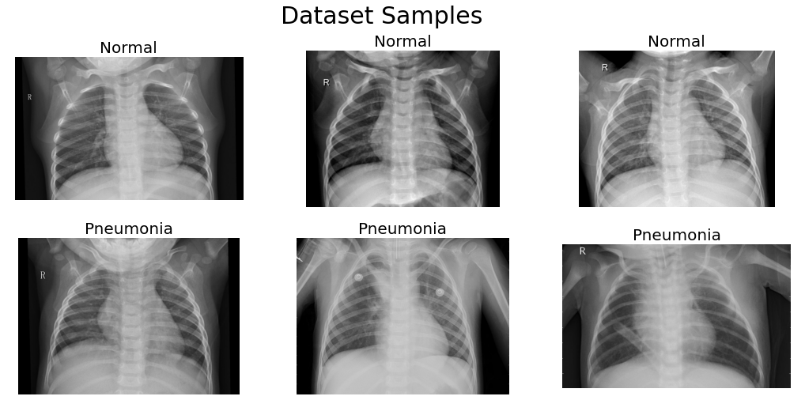
Chest X-Ray (Pneumonia) dataset
5863 immagini di radiografie di toraci di bambini suddivise in 2 classi:
Normal
Pneumonia
Reti neurali convoluzionali per il riconoscimento di immagini mediche: analisi di attacchi di tipo adversarial e delle tecniche di difesa
A.A. 2020/2021
Pagina <number>

Slide 16
Brain Tumor MRI dataset
Classificazione delle malattie dell’encefalo attraverso risonanze magnetiche cerebrali.
I tumori al cervello rappresentano l’85-90% di tutti i tumori primari del sistema nervoso centrale (SNC). Ogni anno, a circa 25.000 persone viene diagnosticato un tumore al cervello. Il tasso di sopravvivenza a 5 anni dalla diagnosi per le persone con un tumore al cervello o al SNC è di circa il 34% per gli uomini e il 36% per le donne.
Trattamenti adeguati e ben pianificati
Una diagnosi accurata
Errore umano
Reti neurali convoluzionali per il riconoscimento di immagini mediche: analisi di attacchi di tipo adversarial e delle tecniche di difesa
A.A. 2020/2021
Pagina <number>

Slide 17
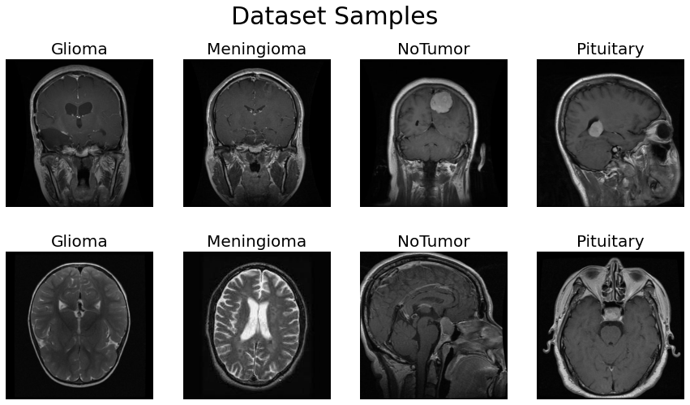
Brain Tumor MRI dataset
7022 immagini di risonanze magnetiche cerebrali suddivise in 4 classi:
Glioma
Meningioma
No Tumor
Pituatary
Reti neurali convoluzionali per il riconoscimento di immagini mediche: analisi di attacchi di tipo adversarial e delle tecniche di difesa
A.A. 2020/2021
Pagina <number>

Slide 18
Tecnica di Training
Reti neurali convoluzionali per il riconoscimento di immagini mediche: analisi di attacchi di tipo adversarial e delle tecniche di difesa
A.A. 2020/2021
Pagina <number>

Slide 19
Hold-Out method
Il dataset viene diviso casualmente in 3 subdatasets seguendo le seguenti proporzioni:
Training dataset: 70%
Validation dataset: 20%
Testing dataset: 10%
Reti neurali convoluzionali per il riconoscimento di immagini mediche: analisi di attacchi di tipo adversarial e delle tecniche di difesa
A.A. 2020/2021
Pagina <number>

Slide 20
Modelli
Reti neurali convoluzionali per il riconoscimento di immagini mediche: analisi di attacchi di tipo adversarial e delle tecniche di difesa
A.A. 2020/2021
Pagina <number>

Slide 21
Modelli
5 modelli CNN pre-trainati sul dataset ImageNet, contenente più di 14 milioni di immagini divise in più di 20.000 classi:
DenseNet121
ResNet152
VGG19
MobileNetV2
InceptionV3
Reti neurali convoluzionali per il riconoscimento di immagini mediche: analisi di attacchi di tipo adversarial e delle tecniche di difesa
A.A. 2020/2021
Pagina <number>

Slide 22
Adversarial Attacks: esperimenti
Reti neurali convoluzionali per il riconoscimento di immagini mediche: analisi di attacchi di tipo adversarial e delle tecniche di difesa
A.A. 2020/2021
Pagina <number>

Slide 23
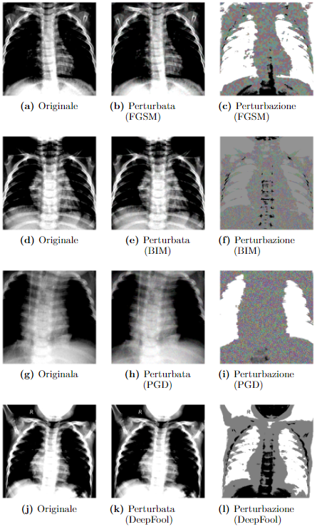
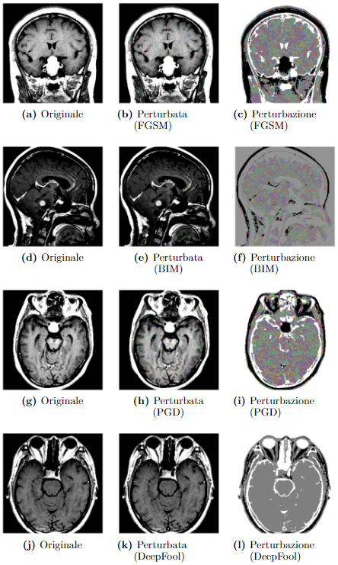
Adversarial attacks: risultati
Chest X-Ray dataset
Brain Tumor MRI dataset
Reti neurali convoluzionali per il riconoscimento di immagini mediche: analisi di attacchi di tipo adversarial e delle tecniche di difesa
A.A. 2020/2021
Pagina <number>

Slide 24
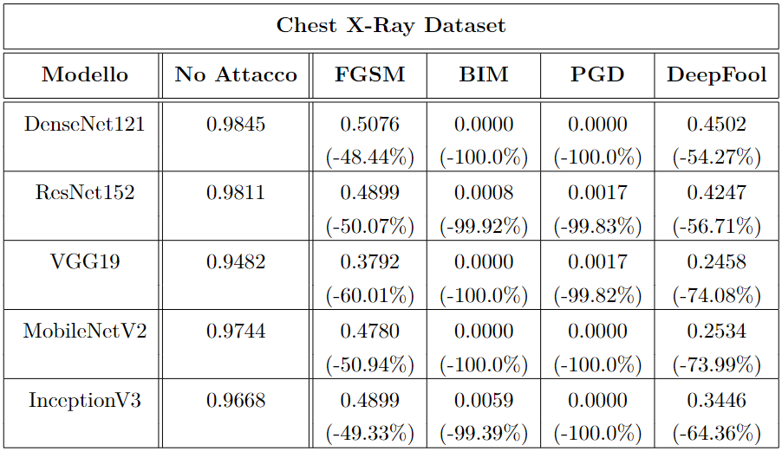
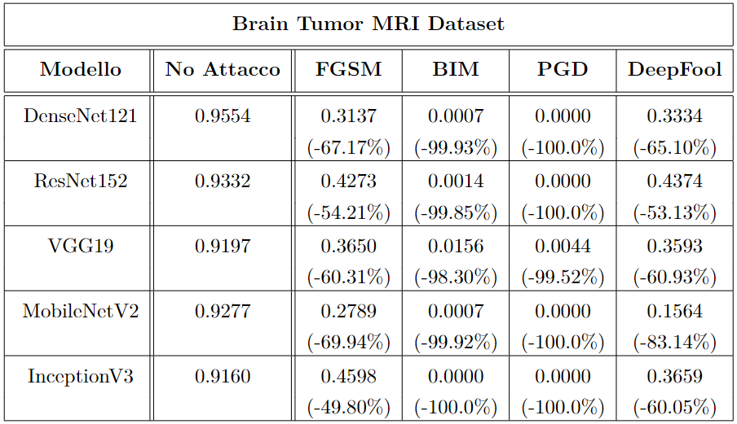
Adversarial attacks: risultati
Reti neurali convoluzionali per il riconoscimento di immagini mediche: analisi di attacchi di tipo adversarial e delle tecniche di difesa
A.A. 2020/2021
Pagina <number>

Slide 25
Adversarial attacks: risultati
Reti neurali convoluzionali per il riconoscimento di immagini mediche: analisi di attacchi di tipo adversarial e delle tecniche di difesa
A.A. 2020/2021
Pagina <number>

Slide 26
Adversarial attacks: risultati
Reti neurali convoluzionali per il riconoscimento di immagini mediche: analisi di attacchi di tipo adversarial e delle tecniche di difesa
A.A. 2020/2021
Pagina <number>

Slide 27
Adversarial attacks: risultati
A parità di perturbazioni, l’accuracy dei vari modelli sugli adversarial examples diminuisce all’aumentare del numero di classi
Datasets multiclass più vulnerabili rispetto a quelli binari
Reti neurali convoluzionali per il riconoscimento di immagini mediche: analisi di attacchi di tipo adversarial e delle tecniche di difesa
A.A. 2020/2021
Pagina <number>

Slide 28
Mitigation di Adversarial Attacks: esperimenti
Reti neurali convoluzionali per il riconoscimento di immagini mediche: analisi di attacchi di tipo adversarial e delle tecniche di difesa
A.A. 2020/2021
Pagina <number>

Slide 29
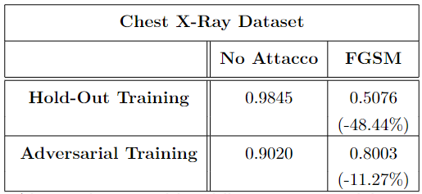
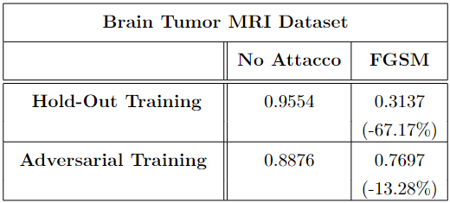
Adversarial Training: risultati
Premessa per lo sviluppo di una difesa efficace.
Elevati tempi e costi computazionali.
Drop di circa il 10% dell’accuracy sulle immagini pulite dei datasets.
Reti neurali convoluzionali per il riconoscimento di immagini mediche: analisi di attacchi di tipo adversarial e delle tecniche di difesa
A.A. 2020/2021
Pagina <number>

Slide 30
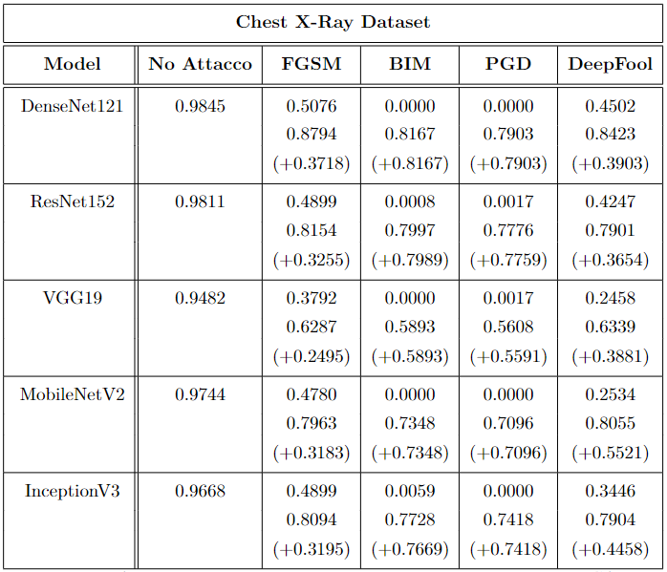
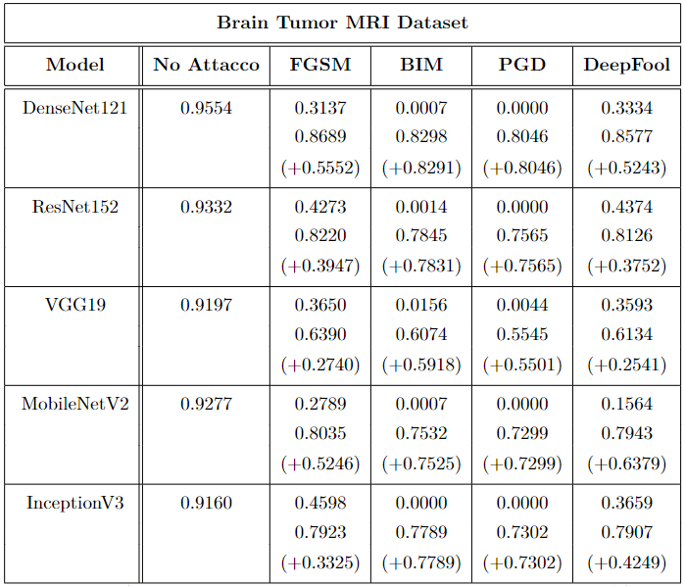
Pix2Pix GAN: risultati
Reti neurali convoluzionali per il riconoscimento di immagini mediche: analisi di attacchi di tipo adversarial e delle tecniche di difesa
A.A. 2020/2021
Pagina <number>

Slide 31
Pix2Pix GAN: risultati
Reti neurali convoluzionali per il riconoscimento di immagini mediche: analisi di attacchi di tipo adversarial e delle tecniche di difesa
A.A. 2020/2021
Pagina <number>

Slide 32
Pix2Pix GAN: risultati
Reti neurali convoluzionali per il riconoscimento di immagini mediche: analisi di attacchi di tipo adversarial e delle tecniche di difesa
A.A. 2020/2021
Pagina <number>

Slide 33
Pix2Pix GAN: risultati
Reti neurali convoluzionali per il riconoscimento di immagini mediche: analisi di attacchi di tipo adversarial e delle tecniche di difesa
A.A. 2020/2021
Pagina <number>

Slide 34
Conclusioni
Reti neurali convoluzionali per il riconoscimento di immagini mediche: analisi di attacchi di tipo adversarial e delle tecniche di difesa
A.A. 2020/2021
Pagina <number>

Slide 35
Conclusioni
Nessuno dei modelli proposti si è rivelato abbastanza robusto e sicuro da resistere agli adversarial attacks scelti.
Nel complesso non esiste un metodo di difesa in grado di proteggere un modello da qualsiasi tipo di attacco.
Anche se difeso, il modello attaccato non riesce a ripristinare l’accuracy originale che raggiungerebbe su un dataset di immagini pulite in input.
Bisogna continuare le ricerche in maniera approfondita sui metodi di adversarial attacks e proporre strategie di difesa più efficienti.
Reti neurali convoluzionali per il riconoscimento di immagini mediche: analisi di attacchi di tipo adversarial e delle tecniche di difesa
A.A. 2020/2021
Pagina <number>

Slide 36
Reti neurali convoluzionali per il riconoscimento di immagini mediche: analisi di attacchi di tipo adversarial e delle tecniche di difesa
Facoltà di Ingegneria dell’informazione, informatica e statistica
Corso di Laurea in Informatica
Chiara Ballanti

